Slide 1
Swap cards
6302-о10302D Удалова Ольга

Slide 2
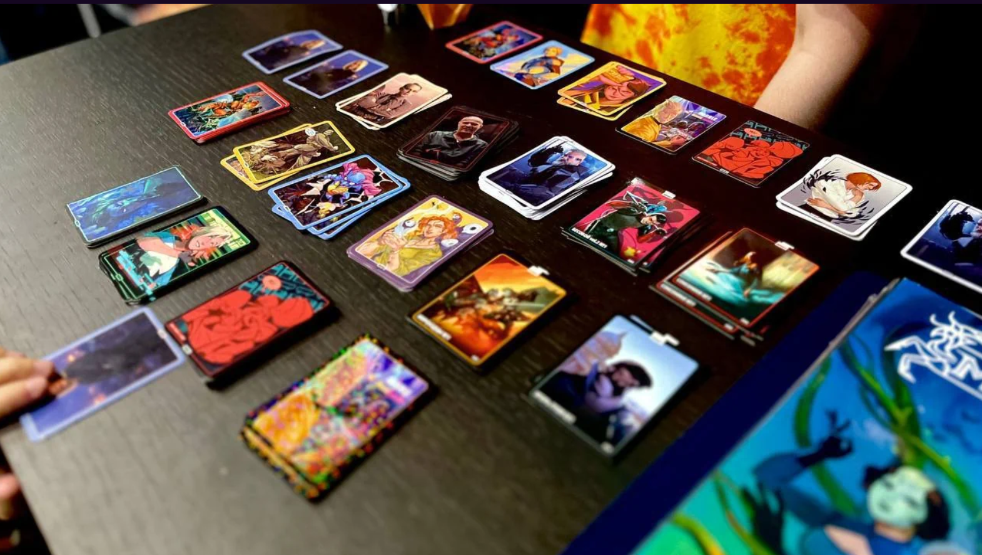


Slide 3
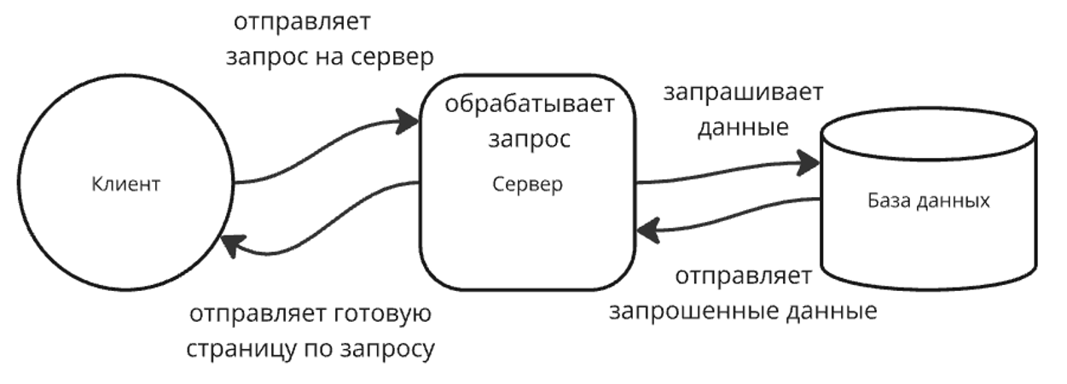
Схема взаимодействия

Slide 4
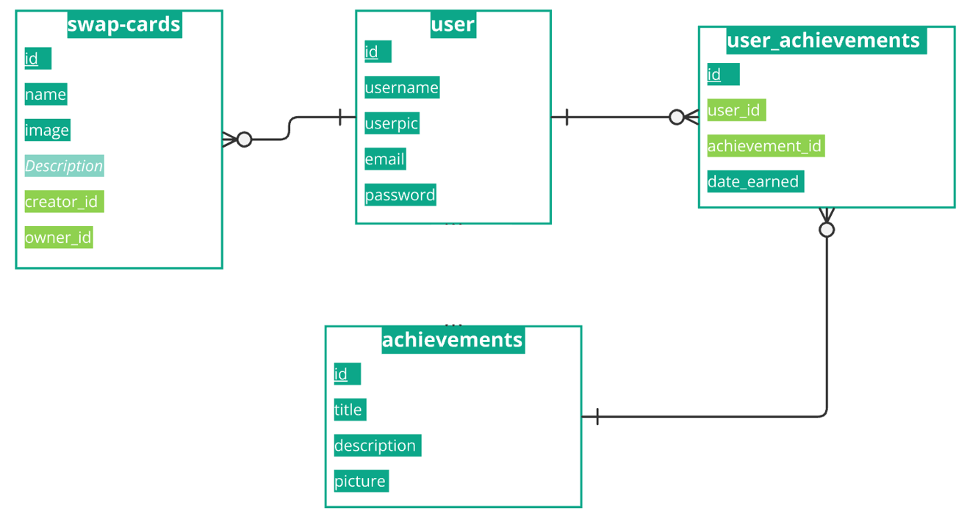
Модель Базы данных

Slide 5
Структура API
Аутентификация.
POST /auth/register – регистрация нового пользователя.
POST /auth/login – вход
Достижения.
GET /users/{id}/achievements – получить список достижений пользователя.
Пользователи.
GET /users/{id} – получить данные пользователя.
GET /users – получить список пользователей.
GET /users/{id}/cards – получить карточки пользователя.
POST /users/{id}/userpic – обновить аватарку пользователя.
GET /users/search?query={query} – найти пользователя.
«Свопки».
POST /cards – создать новую карточку (только авторизованные пользователи).
POST /cards/{id}/transfer – передать карточку другому пользователю.
GET /cards – получить список карточек.
GET /cards/search?query={query} – найти карточку.

Slide 6
Стек технологий
Язык программирования: Java
Система контроля версий: GitHub
Диаграммы: Miro
Документация: Markdown
База данных: PostgreSQL
Безопасность: JWT
API: OpenAPI/Swagger
Тестирование API: Postman
Шаблонизатор: Thymeleaf
Контейнеризация: Docker

Slide 7
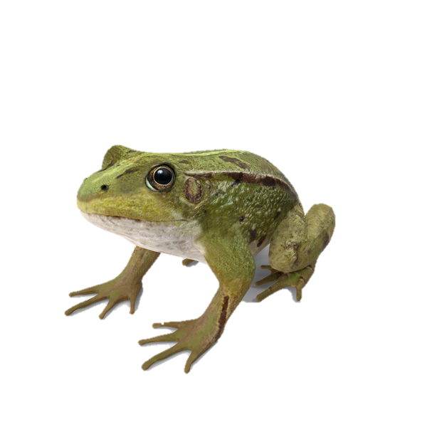
Спасибо за внимание!

